Slide 1




TRƯỜNG TIỂU HỌC ……
CHÀO MỪNG QUÝ THẦY CÔ
VỀ DỰ GIỜ THĂM LỚP
Môn Tiếng Việt lớp 3
BÀI 3: CÓC KIỆN TRỜI (T1,2)
Giáo viên:
Lớp: 3

Slide 2
Tìm lời giải cho câu đố sau :
Trông tôi xấu xí, xù xì
Đêm về người ngủ, tối về bắt sâu
Khi nào trời nắng quá lâu
Tôi kêu mấy tiếng, mưa đâu quay về.
( Là con gì ? )

Slide 3
Thứ……ngày…..tháng…..năm…….
TIẾNG VIỆT
Bài 3: CÓC KIỆN TRỜI
1. Hướng dẫn đọc.
Đọc trôi chảy toàn bài, ngắt nghỉ câu đúng, chú ý câu dài. Đọc diễn cảm các lời thoại với ngữ điệu phù hợp.
2. Chia đoạn.
+ Đoạn 1: Từ đầu đến xin đi theo.
+ Đoạn 2: Tiếp theo cho đến bị cọp vồ
+ Đoạn 3: Còn lại.

Slide 4
Thứ……ngày…..tháng…..năm…….
TIẾNG VIỆT
Bài 3: CÓC KIỆN TRỜI
3. Luyện đọc và tìm hiểu bài.
nứt nẻ,
trụi trơ,
lưỡi tầm sét
Ngày xưa,/ có một năm trời nắng hạn rất lâu,/ ruộng đồng nứt nẻ,/ cây cỏ trụi trơ,/chim muông khát khô cả họng.//
Giải nghĩa từ.
Thiên đình
Náo động
Lưỡi tầm sét
Địch thủ
Túng thế (núng thế)
Trần gian

Slide 5
Thứ……ngày…..tháng…..năm…….
TIẾNG VIỆT
Bài 3: CÓC KIỆN TRỜI
Luyện đọc
Tìm hiểu bài
nứt nẻ,
trụi trơ,
Câu 1: Vì sao cóc lên thiên đình kiện Trời?
lưỡi tầm sét
Vì trời nắng hạn rất lâu, ruộng đồng nứt nẻ, cây cỏ trụi trơ, chim muông khát khô cả họng.
Ngày xưa,/ có một năm trời nắng hạn rất lâu,/ ruộng đồng nứt nẻ,/ cây cỏ trụi trơ,/chim muông khát khô cả họng.//
Câu 2: Nêu cách sắp xếp đội hình của cóc khi đến cửa nhà Trời.
Cua trong chum nước, ong sau cánh cửa, cáo, gấu , cọp ở hai bên cánh cửa.

Slide 6
Thứ……ngày…..tháng…..năm…….
TIẾNG VIỆT
Bài 3: CÓC KIỆN TRỜI
Luyện đọc
Tìm hiểu bài
nứt nẻ,
trụi trơ,
Câu 3: Đội quân của có và đội quân nhà trời giao chiến với nhau như thế nào?
lưỡi tầm sét
Cóc đánh trống - trời sai gà ra trị cóc.
Gà bay ra – cáo nhảy tới cắn cổ, tha đi.
Trời sai chó ra bắt cáo – vừa đến cửa, gấu quật chó chết tươi.
Thần Sét ra trị gấu – Ong đốt túi bụi.
Thần nhảy vào chum – cua kẹp; Thần nhảy khỏi chum – cọp vồ.
Ngày xưa,/ có một năm trời nắng hạn rất lâu,/ ruộng đồng nứt nẻ,/ cây cỏ trụi trơ,/chim muông khát khô cả họng.//

Slide 7
Thứ……ngày…..tháng…..năm…….
TIẾNG VIỆT
Bài 3: CÓC KIỆN TRỜI
Luyện đọc
Tìm hiểu bài
nứt nẻ,
trụi trơ,
Câu 4 : Vì sao Trời thay đổi thái độ với cóc sau khi giao chiến?
lưỡi tầm sét
Câu 5 : Tìm ý tương ứng với mỗi đoạn trong câu chuyện Cóc kiện trời
Ngày xưa,/ có một năm trời nắng hạn rất lâu,/ ruộng đồng nứt nẻ,/ cây cỏ trụi trơ,/chim muông khát khô cả họng.//
1. Nguyên nhân cóc kiện trời...
2. Diễn biến cuộc đấu giữa 2 bên.
3. Kết quả cuộc đấu.

Slide 8

Thứ……ngày…..tháng…..năm…….
TIẾNG VIỆT
Bài 3: CÓC KIỆN TRỜI
Luyện đọc
Tìm hiểu bài
nứt nẻ,
trụi trơ,
NỘI DUNG
lưỡi tầm sét
Ngày xưa,/ có một năm trời nắng hạn rất lâu,/ ruộng đồng nứt nẻ,/ cây cỏ trụi trơ,/chim muông khát khô cả họng.//
Bài văn giải thích vì sao hễ cóc nghiến răng thì trời đổ mưa.

Slide 9
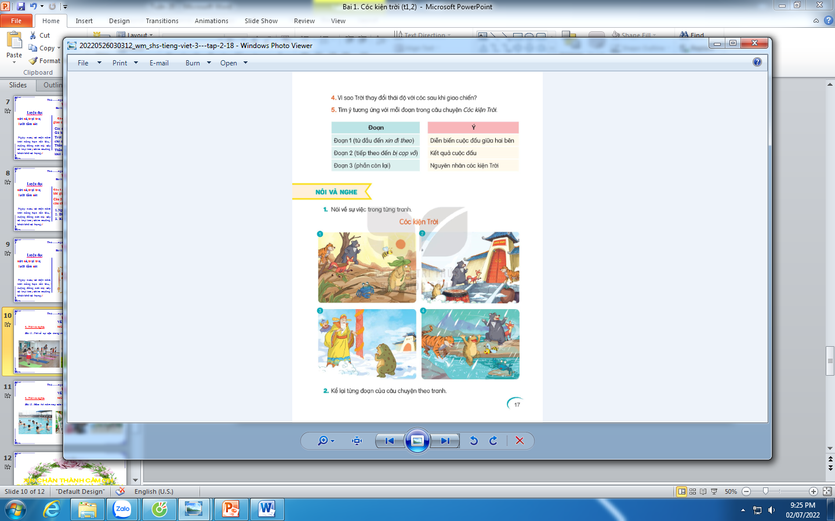
Thứ……ngày…..tháng…..năm…….
TIẾNG VIỆT
Bài 3: CÓC KIỆN TRỜI
4. Nói và nghe.
Bài 1. Nói về sự việc trong tranh .

Slide 10
Thứ……ngày…..tháng…..năm…….
TIẾNG VIỆT
Bài 3: CÓC KIỆN TRỜI
4. Nói và nghe.
Nghe kể câu chuyện

Slide 11
Thứ……ngày…..tháng…..năm…….
TIẾNG VIỆT
Bài 3: CÓC KIỆN TRỜI
4. Nói và nghe.
Bài 2. Kể lại từng đoạn của câu chuyện theo tranh.

Slide 12

XIN CHÂN THÀNH CẢM ƠN
QUÝ THẦY CÔ GIÁO VÀ CÁC EM
Notes:
12

